Slide 1





Chào mừng các con đã đến với giờ KHTN
Cô Tuyến

Slide 2



(Tiếp)

Slide 3
Are
You
Ready?

Slide 4

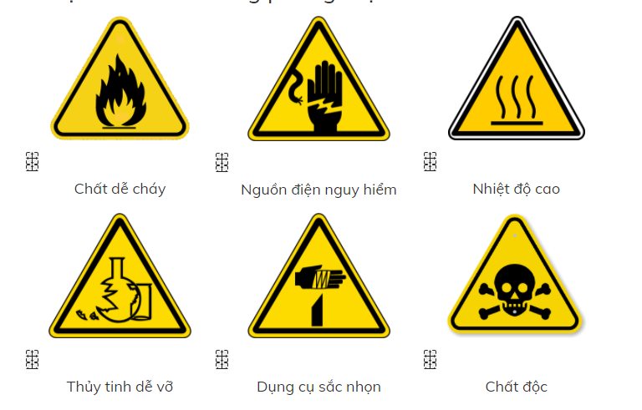






Hãy cho biết ý nghĩa của các biển báo

Slide 5
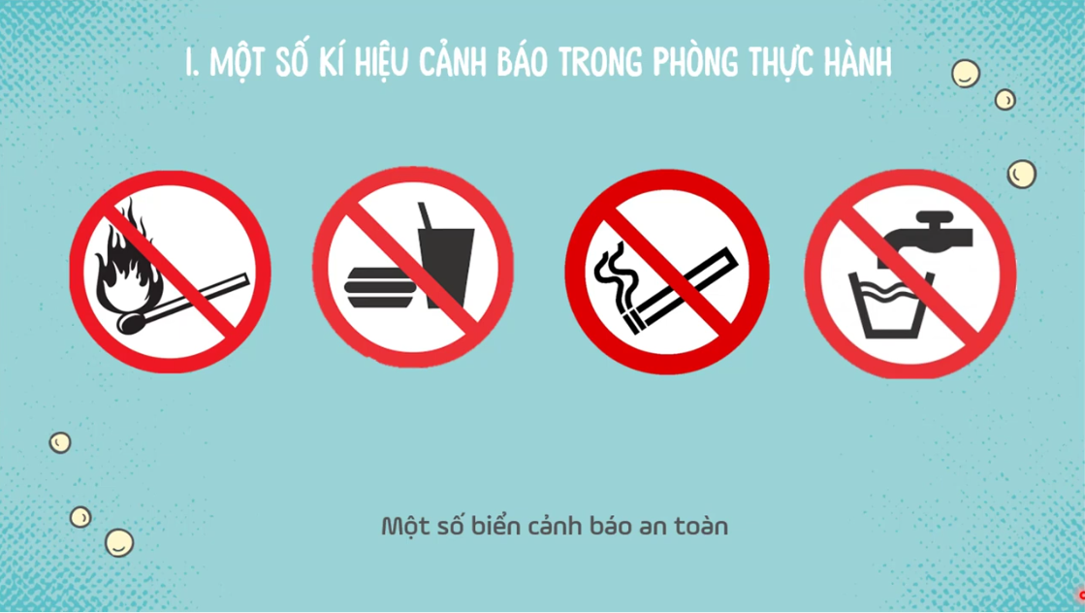

Cho biết ý nghĩa của mỗi biển báo sau?
Cấm dùng lửa
Không ăn uống trong phòng thực hành
Không uống từ nguồn lấy trong phòng thực hành
Cấm hút thuốc
- Màu đỏ, hình tròn, có gạch chéo.
- Đều là biển cấm thực hiện
Các biển báo trên có đặc điểm chung là gì?

Slide 6
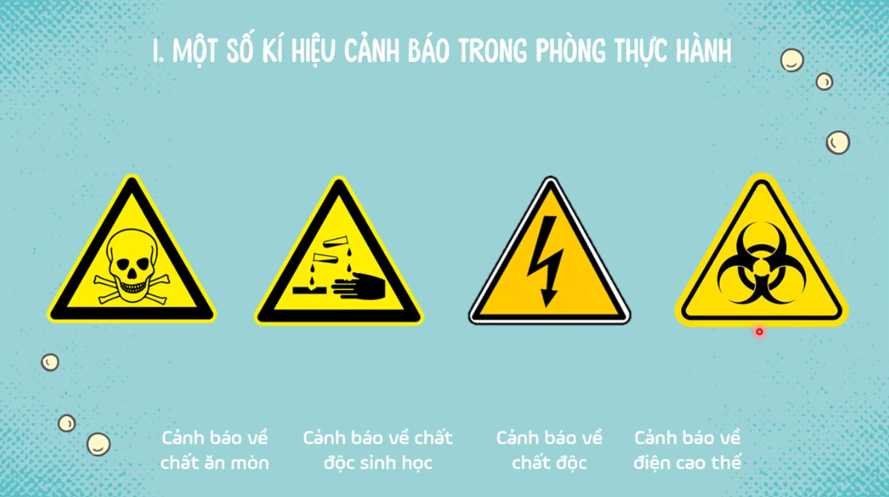
CHÚ Ý:
Màu đỏ: Cấm thực hiện
Màu xanh: bắt buộc thực hiện
Màu vàng: cảnh báo nguy hiểm

Slide 7
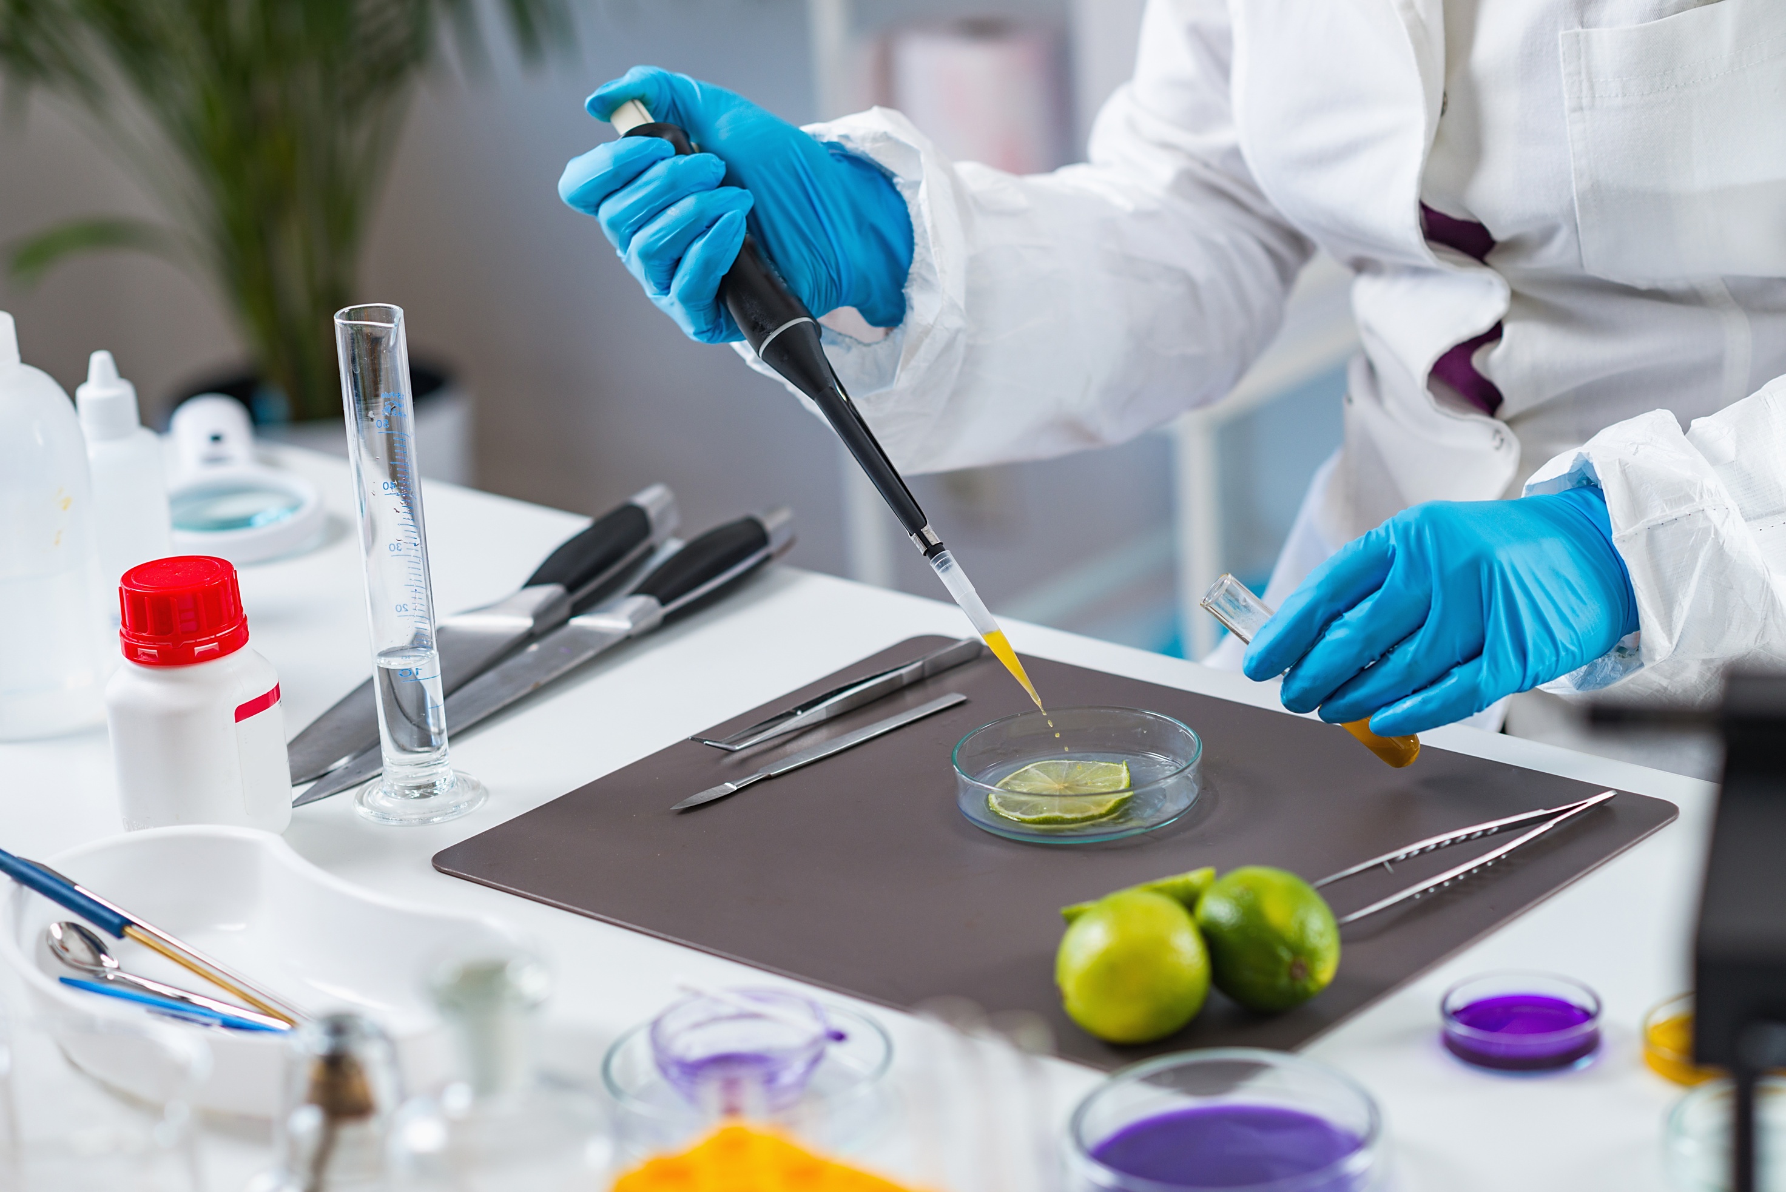
II. MỘT SỐ QUY ĐỊNH AN TOÀN TRONG
PHÒNG THỰC HÀNH

Slide 8

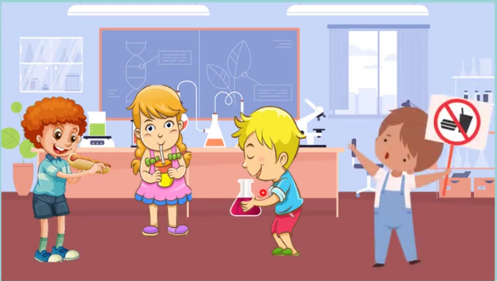
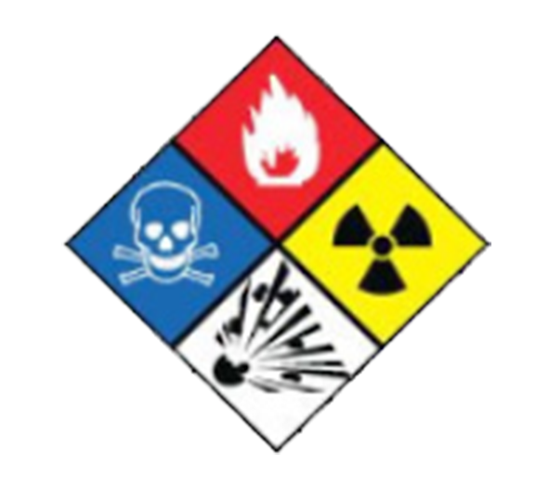
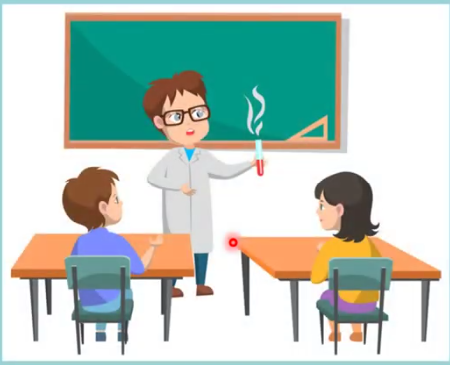
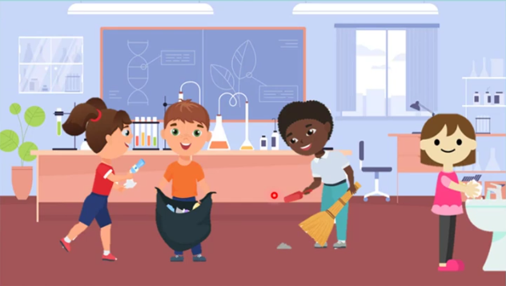
Nhìn hình nêu quy định an toàn?

Slide 9
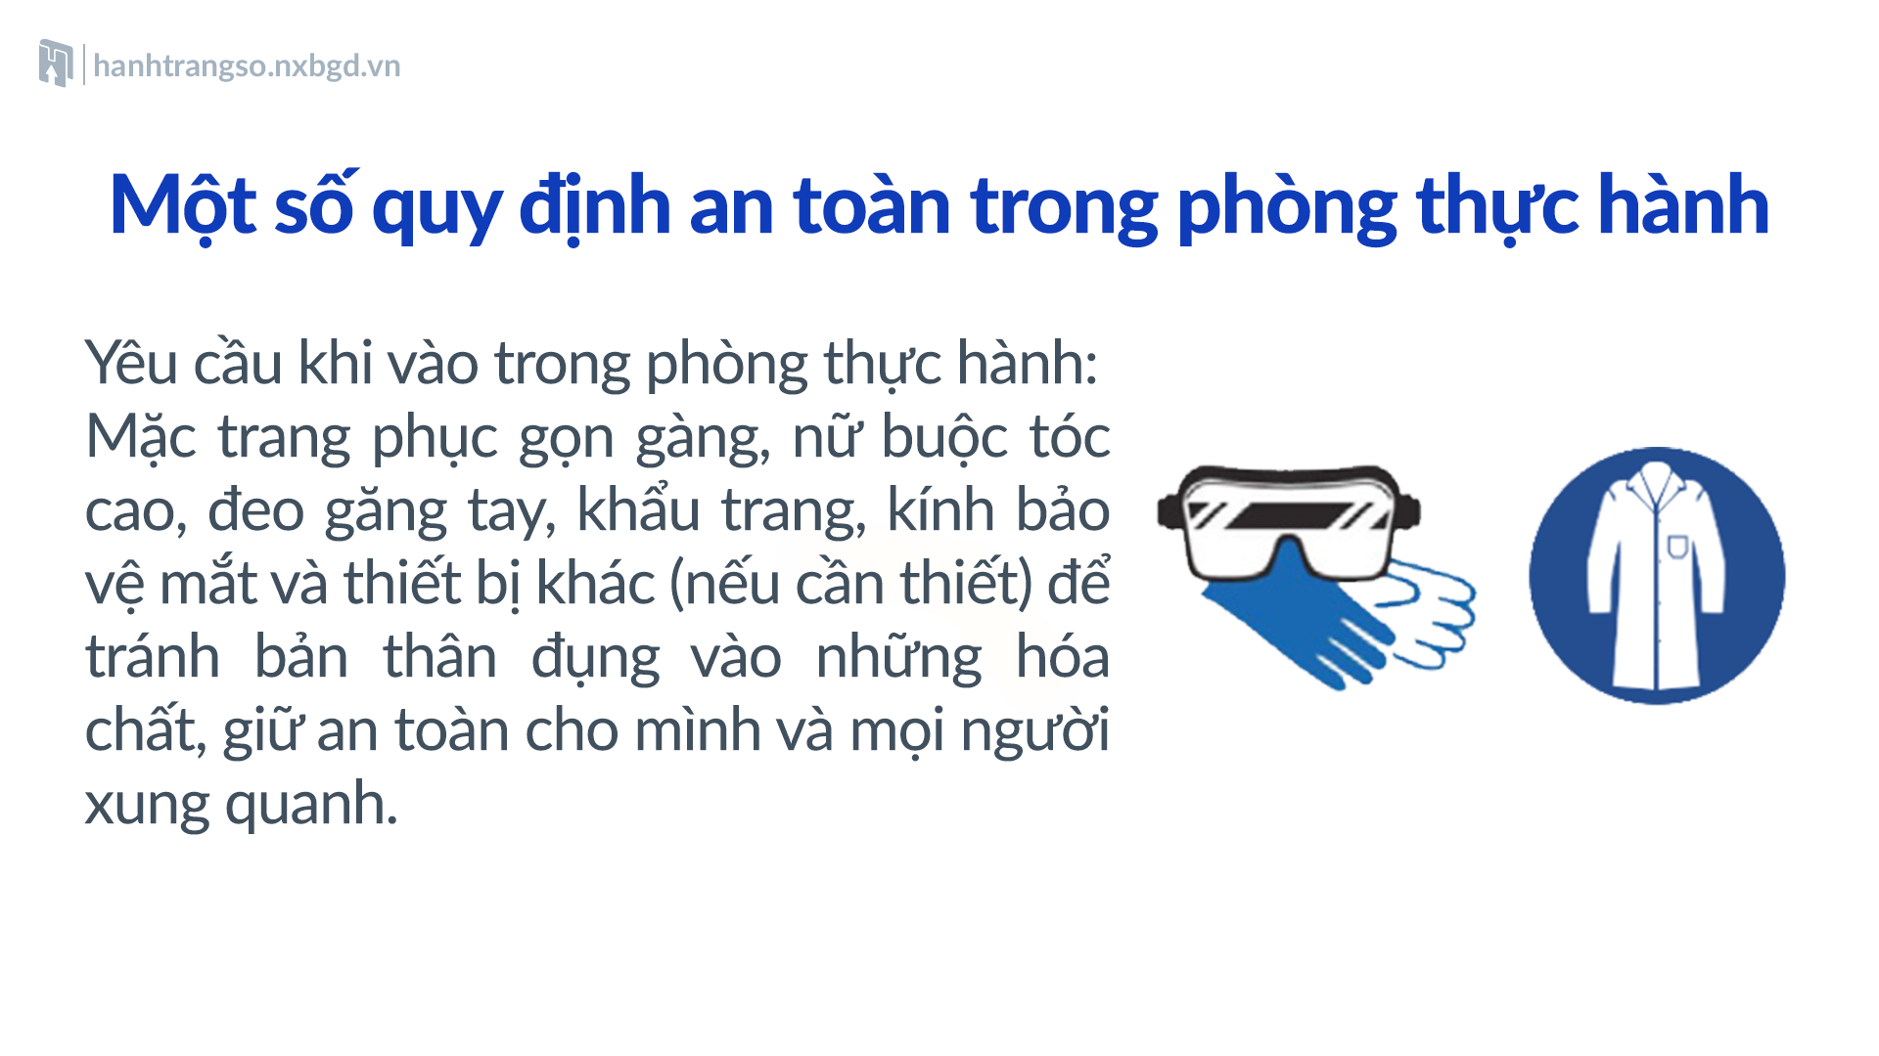

Vậy tại sao lại cần đeo kính, đeo găng tay và mặc áo choàng khi làm thí nghiệm với hóa chất?
Trước khi bắt đầu giờ thực hành các con cần tuân thủ quy định nào?
+ Cần đeo kính để bảo vệ mắt và các bộ phận quan trọng khác trên gương mặt.
+ Đeo găng tay và mặc áo choàng để tránh việc tiếp xúc với chất độc hại, chất dễ ăn mòn (VD: axit, bazo…), tránh hóa chất văng vào người khi thao tác.
- Mặc trang phục gọn gàng, nữ buộc tóc cao, đeo găng tay, khẩu trang, kính bảo vệ mặt và thiết bị bảo vệ khác (nếu cần thiết).

Slide 10


- Chỉ tiến hành thí nghiệm khi có người hướng dẫn.
Trong khi làm thực hành các con cần tuân thủ quy định nào?
- Không ăn uống, đùa nghịch trong phòng thí nghiệm; không nếm hoặc ngửi hóa chất.

Slide 11
Trong khi làm thực hành các con cần tuân thủ quy định nào nữa?
- Nhận biết các vật liệu nguy hiểm trước khi làm thí nghiệm (vật sắc nhọn, chất dễ cháy nổ, chất độc, nguồn điện nguy hiểm,...)

Slide 12
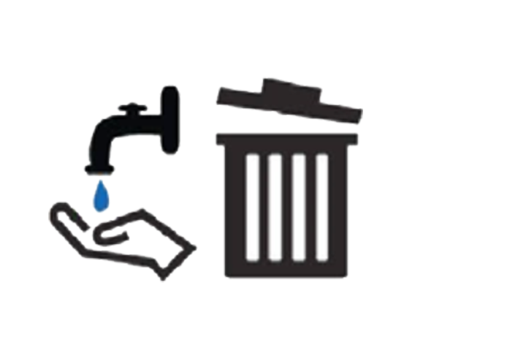
Sau khi làm thực hành các con cần tuân thủ quy định?
- Sau khi làm xong thí nghiệm, thu gom chất thải để đúng nơi quy định, lau dọn sạch sẽ chỗ làm việc; sắp xếp dụng cụ gọn gàng, đúng chỗ; rửa sạch tay bằng xà phòng.

Slide 13
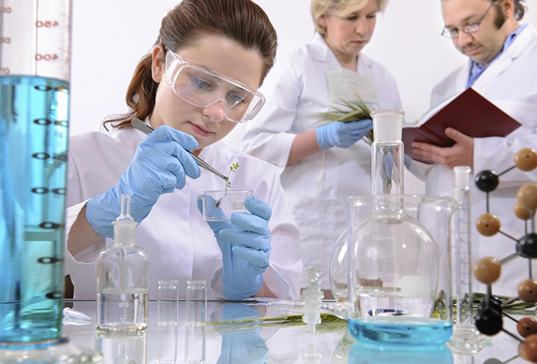
Tại sao chúng ta cần tuân thủ những nội quy, quy định của phòng thực hành?
Chúng ta phải thực hiện đúng và đầy đủ các quy định của phòng thực hành để có thể nhận biết các nguy hiểm, phòng tránh các rủi ro, khi làm việc trong phòng thực hành, bảo vệ sức khỏe bản thân và mọi người.

Slide 14
Đâu là hành động An toàn? Không an toàn?
a. Thực hiện theo chỉ dẫn của giáo viên. Báo cáo với giáo viên ngay nếu thấy mối nguy hiểm (một sự cố bất thường, làm nứt, vỡ dụng cụ thủy tinh, đổ tràn hóa chất ra bàn,...).
b. Dùng tay kiểm tra mức độ nóng của vật khi đang đun.
c. Ngửi hoặc nếm để tìm hiểu xem hóa chất có mùi, vị lạ không.
d. Đọc kĩ nhãn ghi trên mỗi lọ chứa hóa chất. Cẩn thận khi làm thí nghiệm với các hóa chất có tính ăn mòn. Rửa tay kĩ sau khi xử lí hóa chất.
e. Cẩn thận khi cầm dụng cụ thủy tinh, dao và các dụng cụ sắc nhọn khác.
g. Luôn rửa tay bằng xà phòng sau khi chạm vào thực vật hoặc động vật.
f. Dọn dẹp và cất thiết bị sau khi hoàn thành thí nghiệm. Bỏ chất thải thí nghiệm vào đúng nơi quy định.
An toàn
Không An toàn
Không An toàn
An toàn
An toàn
An toàn
An toàn

Slide 15
Đâu là hành động An toàn? Không an toàn?
Hành động | Không An toàn | An toàn
a. Không nếm các chất độc hại.
b. Không đùa nghịch khi làm thí nghiệm.
c. Mặc đồ bảo hộ, đeo kính, khẩu trang
d. Thu dọn phòng thực hành, rửa sạch tay sau khi đã thực hành xong.
e. Pha chế các hóa chất ngẫu nhiên với nhau để được những chất mới.
g. Không hít mạnh hoặc kề mũi vào bình hóa chất mà chỉ dùng bàn tay phẩy nhẹ hơi hóa chất vào mũi.
h. Khi đã có găng tay thì không cần phải rửa tay, rửa sạch các dụng cụ sau khi hoàn thành thí nghiệm.
x
x
x
x
x
x
x

Slide 16
Giải thích các biển báo hoặc kí hiệu cảnh báo sau đây?

Slide 17








Thank You!
See you!

Slide 18
BTVN:
- Sách bài tập trang 6, 7
Bài 2.1 đến bài 2.4

